Slide 1
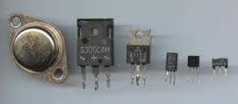
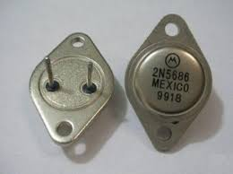
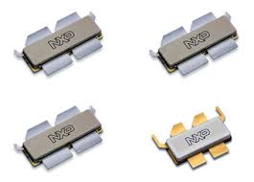
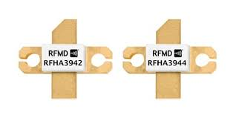
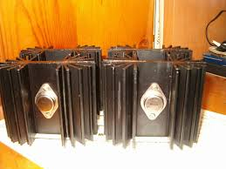
TRANSISTORES DE POTENCIA
1- TRANSISTORES BIPOLARES BJT
El funcionamiento y utilización de los transistores de potencia es idéntico al de los transistores normales, teniendo como características especiales las altas tensiones e intensidades que tienen que soportar y, por lo tanto, las altas potencias a disipar.
Los transistores bipolares de alta potencia son utilizados fundamentalmente para frecuencias por debajo de 10KHz y son muy efectivos hasta en aplicaciones que requieran 1200V y 400A como máximo.

Slide 2
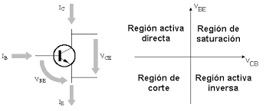
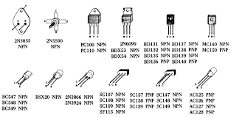
Región activa directa: Corresponde a una polarización directa de la unión emisor-base y a una polarización inversa de la unión colector - base. Ésta es la región de operación normal del transistor para amplificación.
Región activa inversa: Corresponde a una polarización inversa de la unión emisor-base y a una polarización directa de la unión colector-base. Esta región es usada raramente.
Región de corte: Corresponde a una polarización inversa de ambas uniones. La operación en esta región corresponde a aplicaciones de conmutación en el modo apagado, pues el transistor actúa como un interruptor abierto (I C = 0).
Región de saturación: Corresponde a una polarización directa de ambas uniones. La operación en esta región corresponde a aplicaciones de conmutación en el modo encendido, pues el transistor actúa como un interruptor cerrado (Vce = 0).
A diferencia del transistor bipolar de señal y baja potencia, en el cual, la zona de trabajo más importante es la lineal, (zona activa); en el transistor de potencia los estados más importantes de funcionamiento son el estado de saturación y corte. Estos dos estados se corresponden al estado abierto y cerrado del conmutador ideal.
El interés actual del Transistor Bipolar de Potencia (BJT) es muy limitado, ya que existen dispositivos de potencia con características superiores.
Sin embargo, es necesario conocer sus limitaciones para poder comprender el funcionamiento y limitaciones de otros dispositivos de gran importancia en la actualidad.

Slide 3
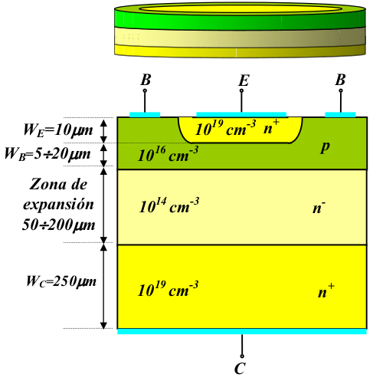
ESTRUCTURA DE LA PASTILLA SEMICONDUCTORA:
Sección Vertical de un Transistor Bipolar de Potencia Típico
En la práctica, los transistores bipolares de potencia no se construyen como se ve en esta figura, sino que se construyen en forma de pequeñas celdillas como la representada, conectadas en paralelo.

Slide 4
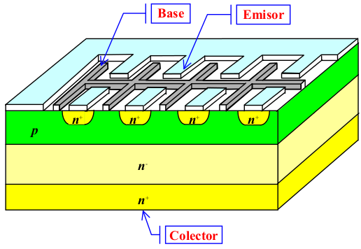
ESTRUCTURA REAL (MULTIEMISOR):
Ventajas:
• Reduce la focalización de la corriente debida al potencial de la base causante de la avalancha secundaria.
• Reduce el valor de Rb (disminuye pérdidas y aumenta la frecuencia ft).
Sección Vertical de un Transistor Bipolar de Potencia Multiemisor de Tipo NPN

Slide 5
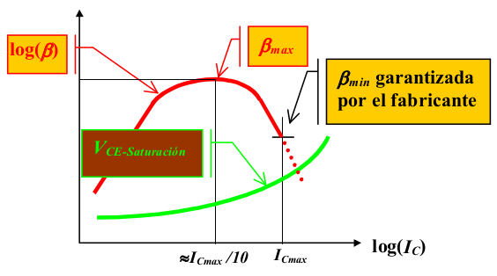
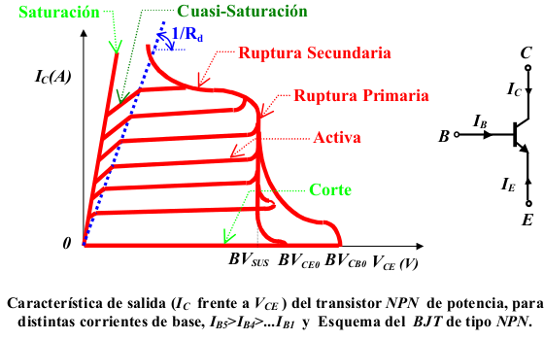
FUNCIONAMIENTO DEL BJT. Ganancia
Variación de β en función de Ic.
El parámetro β se define como ganancia de corriente. Es el cociente entre la corriente de colector y la corriente de base, trabajando en zona activa.
CARACTERÍSTICA DE SALIDA:
Ic en función de Vce

Slide 6
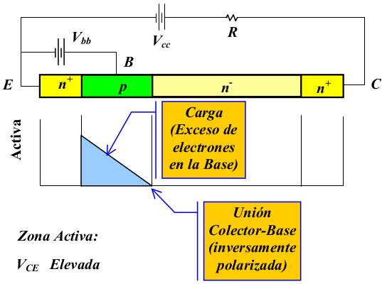
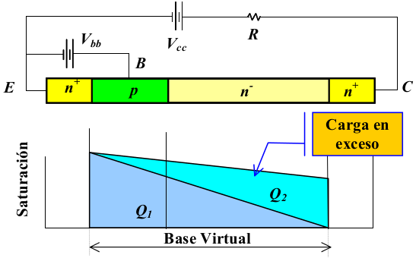
FUNCIONAMIENTO DEL BJT. Zona Activa
Distribución de la carga almacenada en la base de un transistor bipolar de
potencia típico en activa.
FUNCIONAMIENTO DEL BJT. Zona de Saturación
Distribución de la carga almacenada en la
base de un transistor bipolar de
potencia típico, en saturación.

Slide 7
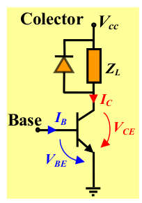
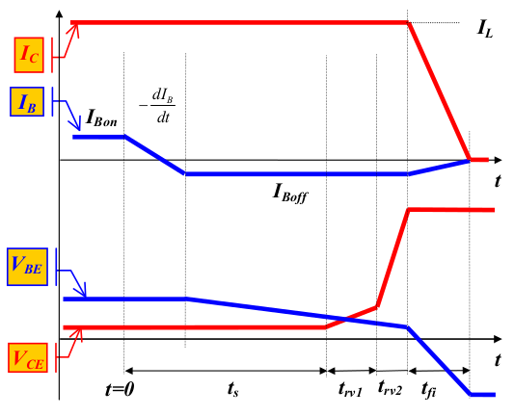
EL TRANSISTOR EN CONMUTACIÓN
Interruptor BJT conmutando una Carga Inductiva.
Proceso de conmutación: Corte
Tiempo de apagado

Slide 8
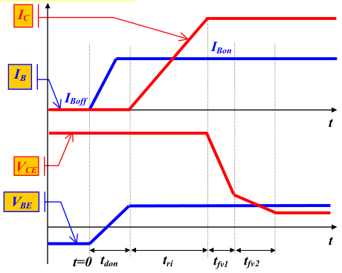
Proceso de conmutación: Saturación
Tiempo de encendido

Slide 9
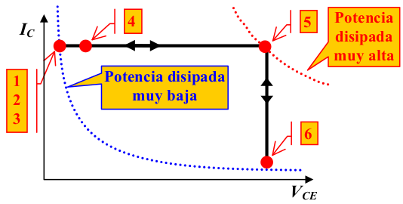
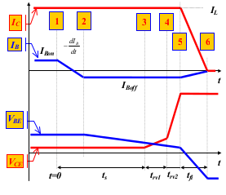
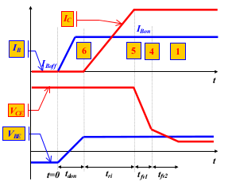
Trayectorias en el plano Ic -Vce durante la conmutación
1, 2, 3, 4, 5 y 6: instantes de tiempo

Slide 10
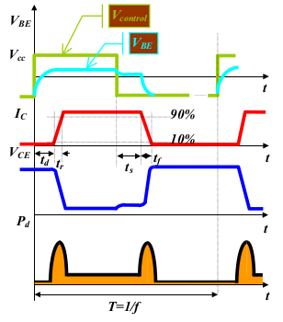





CONSIDERACIONES TÉRMICAS
Las pérdidas en corte suelen despreciarse al ser la corriente muy baja.
Las pérdidas en conducción pueden ser aproximadas por:
Las pérdidas en conmutación pueden estimarse suponiendo que la corriente y la tensión siguen una línea recta durante la conmutación:
Análogamente se hace para Wf. Entonces:
La potencia media disipada en el período T será por tanto:
Tiempo de retardo (Delay Time, td): Es el tiempo que transcurre desde el instante en que se aplica la señal de entrada en el dispositivo conmutador, hasta que la señal de salida alcanza el 10% de su valor final.
Tiempo de subida (Rise time, tr): Tiempo que emplea la señal de salida en evolucionar entre el 10% y el 90% de su valor final.
Tiempo de almacenamiento (Storage time, ts): Tiempo que transcurre desde que se quita la excitación de entrada y el instante en que la señal de salida baja al 90% de su valor final.
Tiempo de caída (Fall time, tf): Tiempo que emplea la señal de salida en evolucionar entre el 90% y el 10% de su valor final. Por tanto, se pueden definir las siguientes relaciones:
t on = t d + t r
t off = t s + t f. Es de hacer notar el hecho de que el tiempo de apagado (t off ) será siempre mayor que el tiempo de encendido (t on ), como ocurre en la mayoría de los conmutadores.

Slide 11
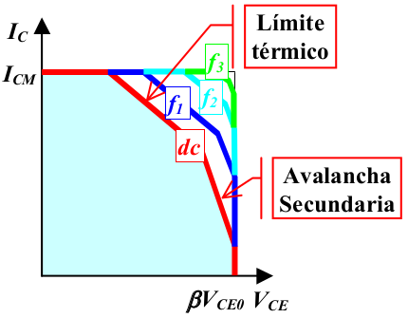
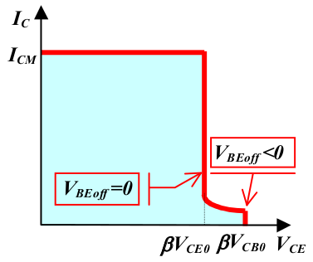

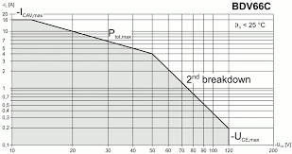
ZONAS DE OPERACIÓN SEGURA DEL TRANSISTOR BIPOLAR
(Transiciones de menos de 1 micro segundo)
FBSOA = Forward Bias Safe Operated Area = Zona de Operación Segura en Polarización Directa (Saturación)
RBSOA = Reverse Bias Safe Operated Area = Zona de Operación Segura en Polarización Inversa (Corte)

Slide 12
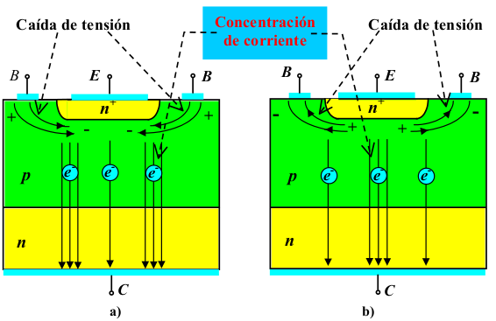
AVALANCHA SECUNDARIA
Los transistores bipolares de potencia presentan durante la conmutación un fenómeno complejo conocido como efecto de segunda ruptura. Si la ruptura por avalancha se denomina primera ruptura, la segunda ruptura se puede definir como la ruptura de la unión debido a efectos térmicos localizados (creación de puntos calientes).
La primera ruptura se debe a un aumento excesivo de la tensión CE.
La ruptura secundaria se produce cuando la tensión CE y la corriente de colector aumentan excesivamente, de tal forma que ésta última se concentra en una pequeña área de la unión de colector polarizado inversamente. La concentración de corriente forma un punto caliente (falta de uniformidad en el reparto de la corriente) y el dispositivo se destruye térmicamente. Este tipo de ruptura podrá presentarse tanto en turn – on como en turn – off.
Concentración o Focalización de Corriente en un BJT.
a) En la Conmutación a Saturación (I B >0)
b) en la Conmutación a Corte (I B <0)

Slide 13
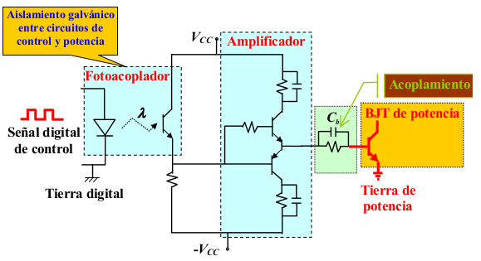
EXCITACIÓN DEL BJT
Circuito Típico de Excitación de Base para BJTs de Potencia

